Slide 1
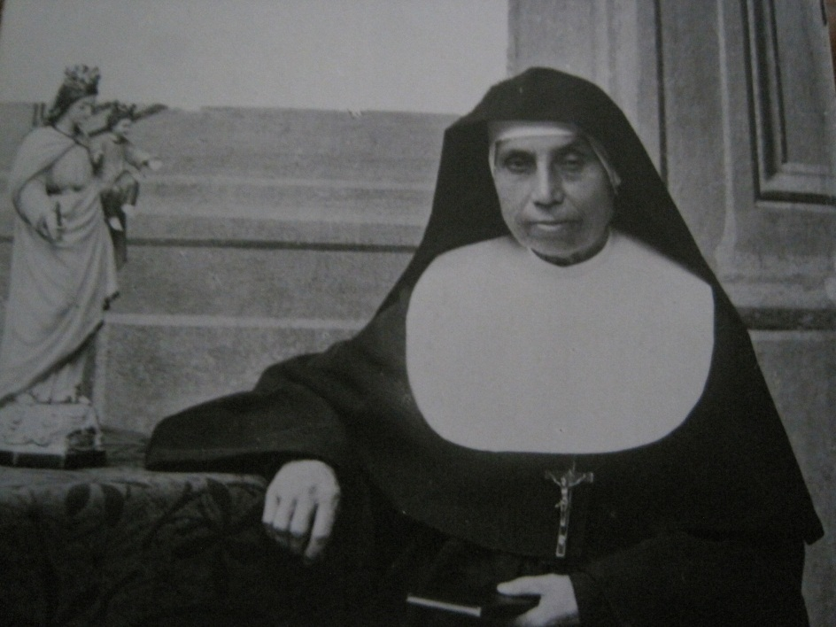
Sor Petronila Mazzarello
«… si quieres llevar la cruz solamente cuando está apoyada en la razón, la perfección no es para ti»

Slide 2
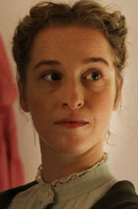
Era la segunda de 5 hijos. En ese tiempo las mujeres no iban a la escuela por eso su papá enseñó a sus hijas María y Petronila a escribir y a leer.

Slide 3
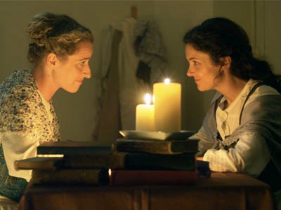
Después de la profesión en 1872 Don Bosco la nombró Primera Asistente de Sor M. Mazzarello que era la Superiora

Slide 4
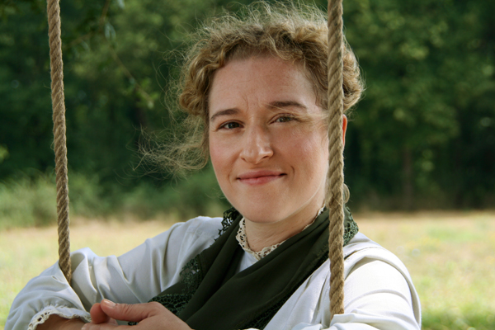
En la Escuela de la Madre
Petronila no tenía mucha iniciativa, pero secundaba con fidelidad a su amiga María Mazzarello.

Slide 5
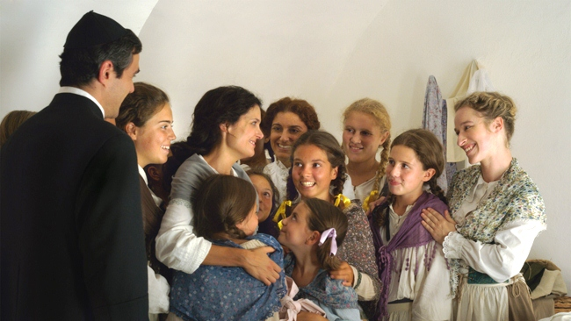
Es María Mazzarello quien le insiste a D. Pestarino para que Petronila forme parte de las FMI y así poderla ayudar a redimensionar una religiosidad demasiado exterior.

Slide 6
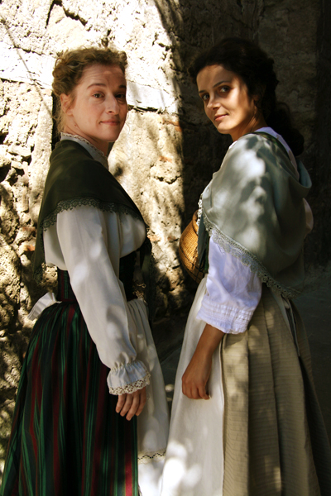
Cuando se trató de acoger la propuesta de D. Bosco, de fundar una Comunidad Religiosa ella dijo: «Se trata de una cosa muy grave y yo quiero pensar bien para no tenerme que arrepentir después.»

Slide 7
En la Escuela de la Madre
Fue presentada por el Director a las Hermanas como «La Regla en persona». Todo lo demás lo había aprendido de Madre Mazzarello.
Observar la Regla para M. Mazzarello era lo mismo que decir: vida evangélica radical.
Sor Petronila conservó siempre su estilo ciertamente lento.

Slide 8
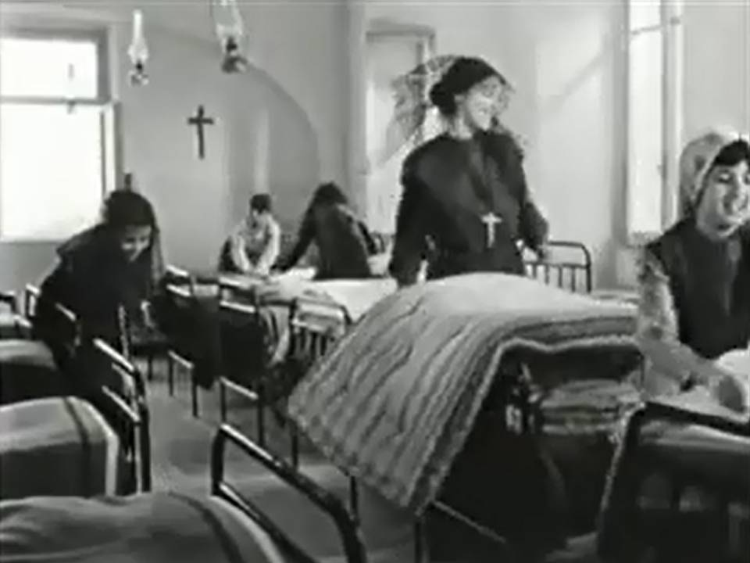
Sor Petronila sentía que debía dar buen ejemplo, ella era la primera con Sor M. Mazzarello en recorrer un camino que habían percibido como querido por Dios.

Slide 9
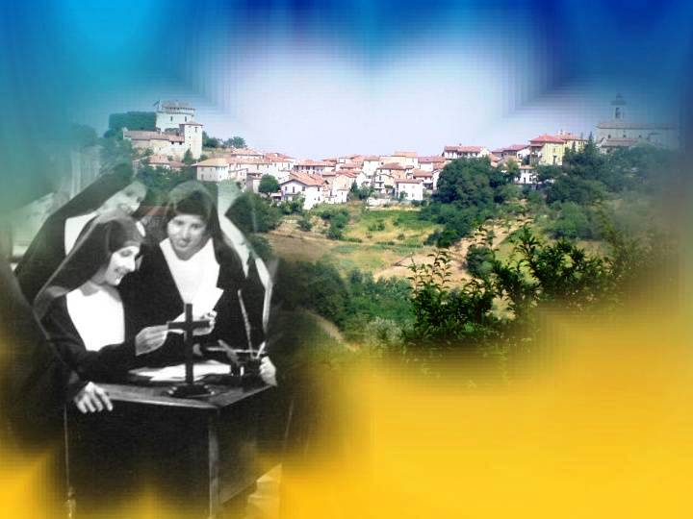
La observancia de la Regla es uno de los puntos fuertes del «Espíritu de Mornés» el que viene hoy entendido como vida evangélica que libera porque está motivada por la Secuela Christi.

Slide 10
A una de las Hermanas que va para Turín Sor Petronila le dice:
« … Estudia y haz todo por agradar al Señor; cuando te hagan una corrección, no te excuses nunca».

Slide 11
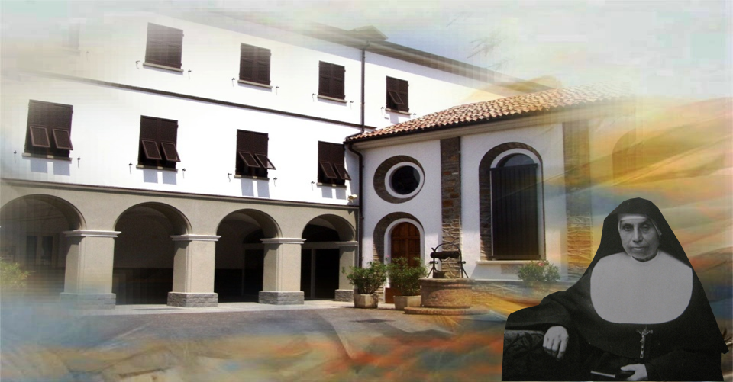
En la celda del Corazón
Sor Petronila no hablaba de sí, y cuando era interrogada sobre su persona, prefería hablar de M. Mazzarello lo que nos permite entrever su camino interior.

Slide 12
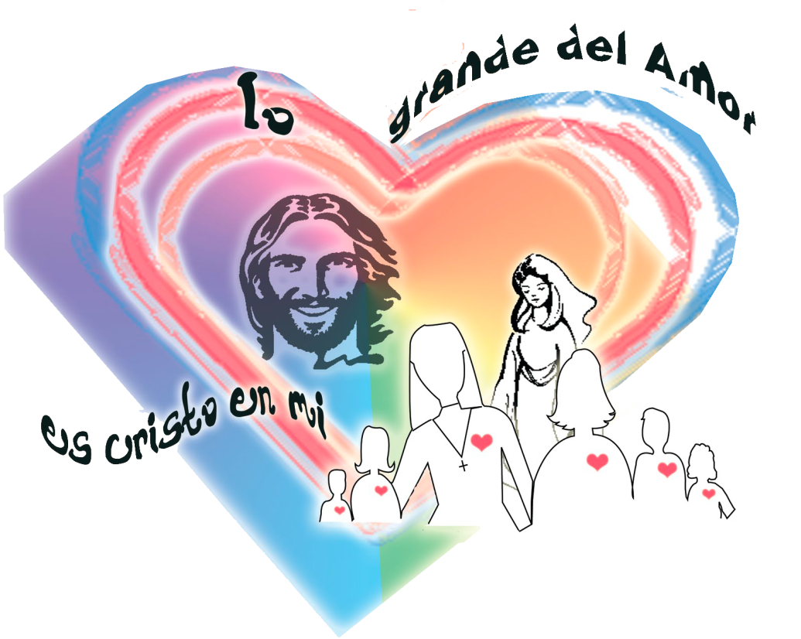
En la celda del Corazón
Uno de los aspectos particulares de su espiritualidad fue la amistad con María Mazzarello. «Oremos juntas porque la oración hecha en común tiene más valor».

Slide 13
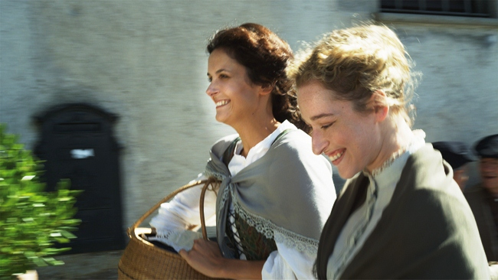
En la celda del Corazón
Era una amistad de la que la gente decía: «Aquellas dos ciertamente se harán santas».

Slide 14
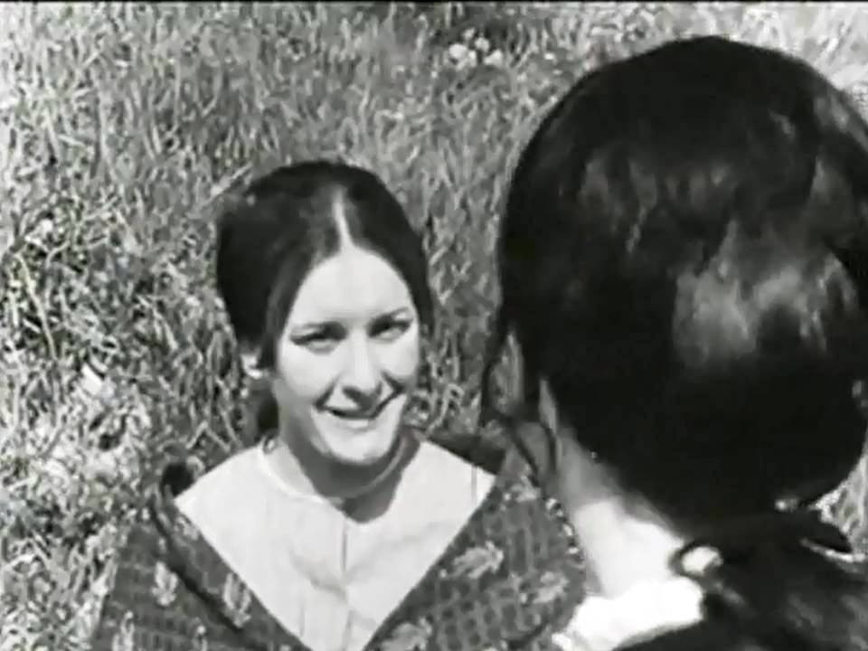
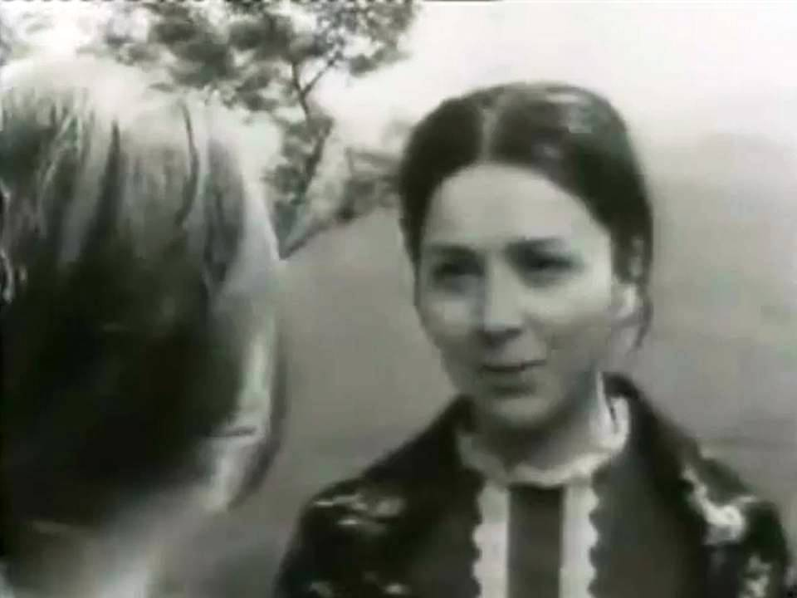
En la celda del Corazón
Las niñas decían: «Nosotras las veíamos siempre unidas tanto en el trabajo como en la capilla, siempre felices de poderse entregar por Jesús».

Slide 15
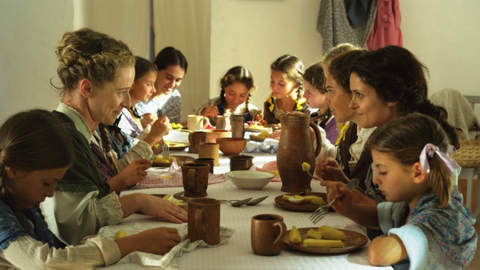
En la celda del Corazón
En esta amistad fue puesta la semilla de nuestro Instituto; una amistad fundada en la Voluntad de Dios, amistad abierta a desprendimientos y separaciones.

Slide 16
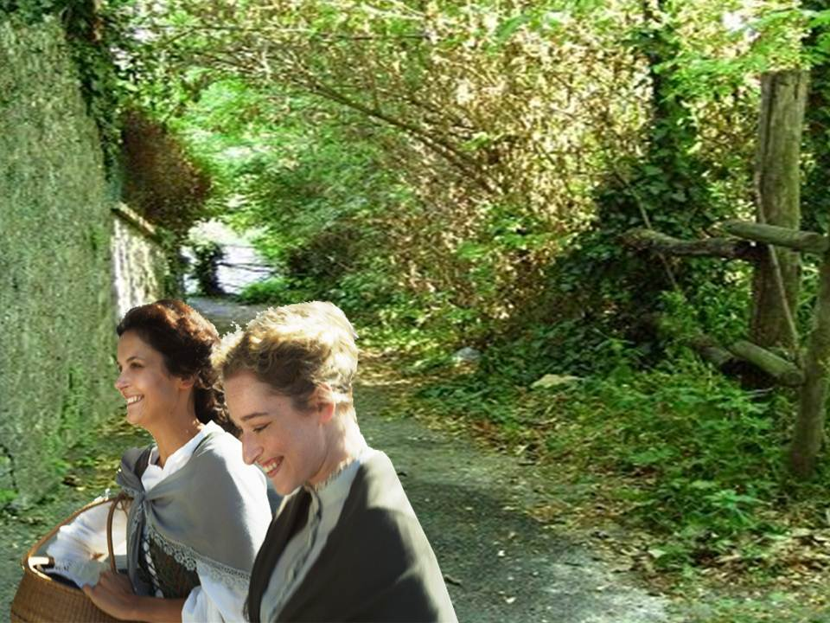
En la celda del Corazón
La experiencia de esta amistad conocerá tiempos de desprendimiento y de soledad, sobre todo de parte de Sor Petronila que lo sintió cuando fue mandada a Nizza.

Slide 17
En la celda del Corazón
En el camino espiritual de Sor Petronila hay un mensaje importante para nuestra espiritualidad. No siempre la amistad es considerada como valor y quizá son puestos en evidencia los riesgos y peligros y no los aspectos positivos y evangélicos.

Slide 18
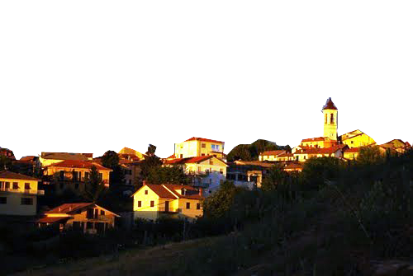
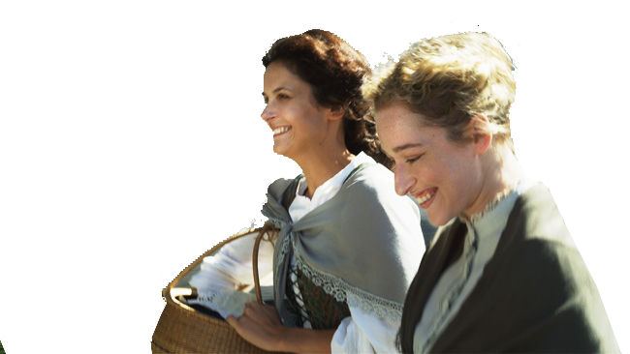
En la celda del Corazón
«No basta con ser buenas Hermanas, sino santas». La amistad de María y Petronila fue una vía a la santidad.

Slide 19
Algunas de sus Frases.
«Ahora se habla mucho de reuniones y de exalumnas y está bien; pero recuerden que en Mornés hemos empezado con las mamás».

Slide 20
Algunas de sus Frases.
«Sin silencio es imposible vivir unidas a Dios…»; «estemos atentas para no decir palabras inútiles…»; «oh qué bellos tiempos los de Mornés, en los que cada una sentía escrúpulo de faltar al silencio aunque fuera con una sola palabra».

Slide 21
Algunas de sus Frases.
«A veces buscamos de hacer el bien fuera… y el bien necesita que se haga primero en Casa… de otra manera los corazones se cierran y nunca se sabe lo que pasa por dentro».

Slide 22
Algunas de sus Frases.
Cuando tienes alguna pena ve inmediatamente a ofrecerla al Señor sin decírsela a los otros, de otra manera harías como el niño que quiere regalarle una manzana a la mamá, pero primero le da un mordisco.

Slide 23
Invoquemos el don de la «ternura del amor» para darlo a todos.
Como los ojos del hijo están fijos en el padre, así mis ojos están en el Señor, en todo tiempo están vueltos a Ti.
No alejes tu ternura de mí, Señor.
Tiéndeme Señor tu diestra.
Sé mi guía hasta el fin, según lo que a Ti te place.

Slide 24
Que tu dulzura, Señor, esté cerca de mí, y también los frutos de tu Amor.
Enséñame el canto de tu verdad, para que en Ti, yo dé fruto.
El arpa de tu Santo Espíritu, despliégala para mí, para que yo pueda glorificarte con cada melodía.
Según la abundancia de tus ternuras, así me colmarás de tus dones. Tú lo puedes todo, aquello de lo que nosotras no somos capaces.
AMÉN Odi di Salomone

